Slide 1
Réunion doctorants 1ère année
Edwige Tournefier
Jeudi 12 janvier 2017

Slide 2
Le LAPP
Le LAPP est une unité mixte de recherche du CNRS et de l’USMB
Le LAPP c’est environ 150 personnes:
- 14 doctorants
- 31 chercheurs
- 9 enseignants-chercheurs
- 70 ITA (ingénieurs, techniciens, administratifs)
- 16 Post doc
- des visiteurs

Slide 3
Le LAPP
Voir l’organigramme du LAPP
Les projets:
  Accélérateurs: ATLAS, LHCb, CLIC/ILC
  Neutrinos: SuperNEMO, STEREO, WA105/DUNE
  Rayonnement cosmique: AMS, HESS, CTA, LSST
  Ondes gravitationnelles: Virgo
Les services: support aux expériences et aux utilisateurs
  Électronique
  Mécanique
  Informatique
  Administratif

Slide 4
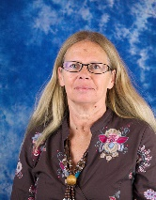
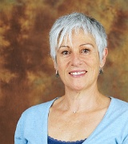
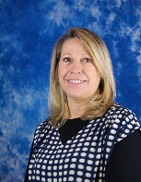
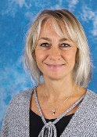
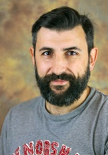
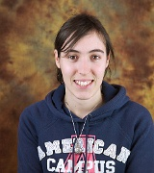
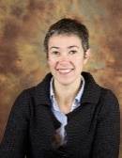
Vos interlocuteurs au LAPP
Accueil et support (non scientifique): Myriam Froger
Démarches administratives / Ressources Humaines : Chantal VALLEE
Missions: Brigitte Putanier et Nathalie Lyko
Formation permanente: Sébastien Vilalte
  Formations et écoles de l’IN2P3 ou de la délégation régionale (DR11)
Représentant des doctorants: Anne Chappuis (de nov 2016 à nov 2017)
  Le représentant des doctorant siège au conseil de laboratoire (CL) (fonctionnement du laboratoire, ressources, contrats objectifs moyens des projets,…)
Autres questions (non scientifiques): moi ou votre « parrain »

Slide 5
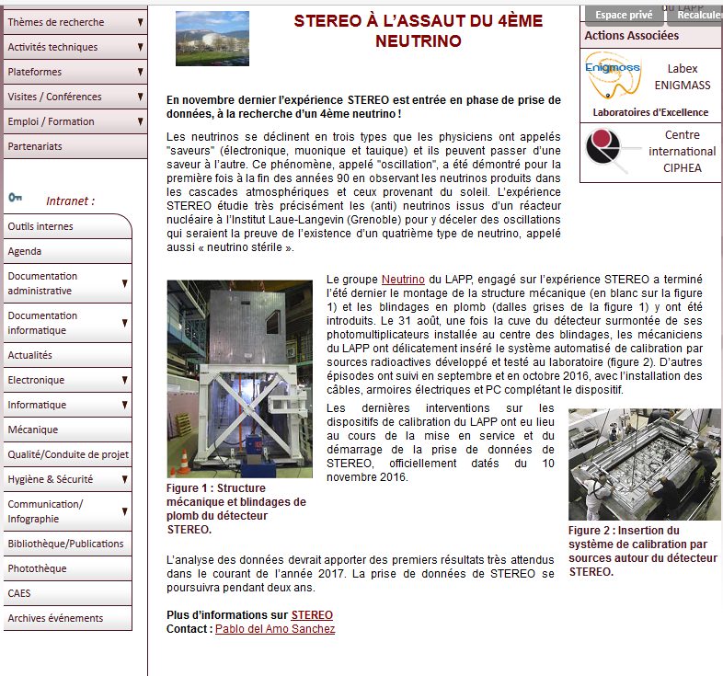
Information on the intranet
Une question sur
  les missions
  Les outils informatique
  les procedures administratives
  …
  ?
Consultez les pages web de l’intranet!!

Slide 6
L’école doctorale et le conseil doctoral
Conseil doctoral de l’université Savoie Mont Blanc (CODUSMB)
  Regroupe toutes les écoles doctorales de l’USMB
  Pas d’école doctorale de physique à l’USMB
  ⇒ Nous sommes rattachés à l’école doctorale de physique de Grenoble
Ecole doctorale (ED) de physique de Grenoble
https://www.adum.fr/as/ed/page.pl?site=phys
  Gère votre inscription en thèse, votre formation, la délivrance de votre diplôme
  Directeur: Johann Collot
  Secrétariat: Sandrine Ferrari

Slide 7
Formation à l’ED
Vous devez suivre un certain nombre d’heures de formation:
https://www.adum.fr/as/ed/page.pl?site=phys&page=formations_regl
  40 heures de formation scientifique
  80 heures de formation professionnelles et transverses (dont au moins 24h professionnelles)
Pour ceux qui désirent enseigner: suivre le LABEL RES (valide les 80 heures de formation professionnelles et transverses)
Les formations proposées par le CODUSMB sont validées par l’ED:
https://www.univ-smb.fr/fileadmin/Dred/ETUDES_DOCTORALES/Planning2016-2017-CODUS_.pdf
Peuvent être validées comme heures de formation:
  Les écoles, cours de physique, Amphis pour tous (conférence grand public),…
  Les cours FLE
  La participation à des événements grand public (fête de la science,…)
  Formations sécurité (au LAPP ou au CERN)
  …

Slide 8
Comité de suivi de thèse
Arrêté du 15 mai 2016
« Un comité de suivi individuel du doctorant veille au bon déroulement du cursus en s'appuyant sur la charte du doctorat et la convention de formation. Il évalue, dans un entretien avec le doctorant, les conditions de sa formation et les avancées de sa recherche. Il formule des recommandations et transmet un rapport de l'entretien au directeur de l'école doctorale, au doctorant et au directeur de thèse.
Il veille notamment à prévenir toute forme de conflit, de discrimination ou de harcèlement.
Les modalités de composition, d'organisation et de fonctionnement de ce comité sont fixées par le conseil de l'école doctorale. Les membres de ce comité ne participent pas à la direction du travail du doctorant. »
Au LAPP
Comité de suivi = Edwige + un « parrain » par doctorant, (enseignant-)chercheur extérieur au groupe de recherche dans lequel l'étudiant fait sa thèse. Le parrain rencontre le doctorant au moins 1 fois par an et rédige le rapport pour l’ED.

Slide 9
Bonne thèse !

